Slide 1


Геном человека: Проект «Геном человека» и что мы узнали
Автор презентации: Presentacium.ru

Slide 2

Введение
В презентации мы рассмотрим ключевые аспекты проекта «Геном человека», включая его цели и этапы реализации. Обсудим, что мы узнали о геноме, методы исследования, основные открытия и значение для медицины. Также рассмотрим перспективы развития геномики, проблемы и вызовы проекта, этические и правовые аспекты, а также влияние геномных технологий на будущее и общество.

Slide 3

Цели и задачи проекта
1
2
3
Проект «Геном человека» стартовал в 1990 году с целью секвенировать 3 миллиарда пар оснований человеческого генома.
Основные задачи включали идентификацию всех генов, кодирующих белки, и понимание их роли в здоровье и болезнях.
Проект завершился в 2003 году, и в результате было определено более 20 тысяч генов, что значительно продвинуло научные исследования в области генетики и медицины.

Slide 4


Этапы реализации проекта
В 1990 году началось международное сотрудничество в рамках проекта «Геном человека», в котором участвовали учёные из более чем 20 стран.
За 13 лет работы было секвенировано около 3 миллиардов пар нуклеотидов, составляющих ДНК человека, что стало возможным благодаря современным технологиям и сотрудничеству учёных из разных областей науки. В результате проекта была создана подробная карта генома, содержащая информацию о более чем 20 тысячах генов человека.

Slide 5

Методы исследования генома
Секвенирование ДНК позволяет прочитать последовательность нуклеотидов в геноме человека.
На сегодняшний день разработаны методы высокопроизводительного секвенирования, которые способны обрабатывать до миллиарда коротких фрагментов ДНК в одном эксперименте. Для анализа вариаций в геноме используются технологии полногеномного сканирования, позволяющие идентифицировать более 1 миллиона однонуклеотидных полиморфизмов.

Slide 6


Основные открытия проекта
В рамках проекта «Геном человека» была определена последовательность более чем 3 миллиардов пар нуклеотидов, составляющих человеческий геном.
Было идентифицировано свыше 20 тысяч генов, кодирующих белки, что составляет основу наследственной информации человека. Проект способствовал выявлению множества генетических вариаций, включая однонуклеотидные полиморфизмы, которые могут влиять на здоровье и индивидуальные особенности организма.

Slide 7
Значение генома для медицины
Проект «Геном человека» позволил идентифицировать более 20 тысяч генов, что существенно расширило понимание генетической основы здоровья и болезней.
Определение последовательностей ДНК помогло выявить около 3 миллиардов пар нуклеотидов, составляющих геном человека, и дало возможность создавать персонализированные подходы в медицине, что уже привело к разработке более 1 000 терапевтических препаратов, направленных на конкретные генетические мишени. Благодаря этим открытиям, врачи получили возможность более точно диагностировать наследственные заболевания и предсказывать риски развития различных патологий.

Slide 8
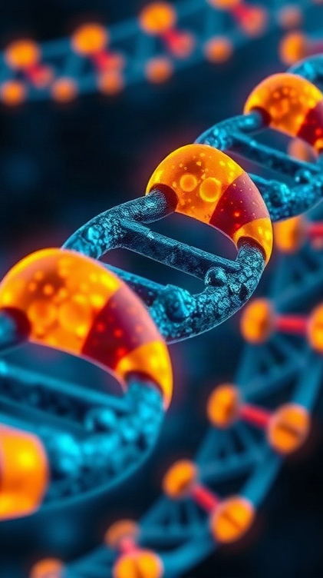
Применение геномных данных
Геномные данные позволяют идентифицировать более 3000 наследственных заболеваний, благодаря чему можно точнее прогнозировать риски и разрабатывать персонализированные методы лечения. Более 80% случаев рака связаны с мутациями в определенных генах, что дает возможность создавать таргетные препараты, направленные на конкретные генетические мишени.
Благодаря геномным исследованиям было обнаружено более 1000 генов, связанных с реакцией на лекарственные препараты, что способствует оптимизации терапевтических подходов и улучшению качества лечения пациентов.

Slide 9

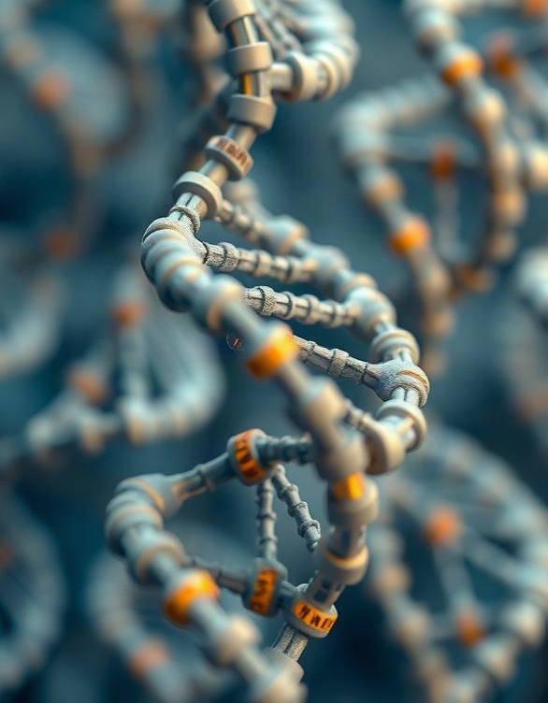
Проблемы и вызовы проекта
За время реализации проекта «Геном человека» было секвенировано около 3 миллиардов пар нуклеотидов, составляющих человеческий геном, что стало значительным достижением в понимании генетической структуры. Одной из ключевых проблем стало выявление и анализ множества генетических вариаций, число которых исчисляется миллионами, что усложнило интерпретацию полученных данных. Кроме того, проект столкнулся с вызовами, связанными с этическими вопросами использования генетической информации, требующими тщательного обсуждения и регулирования.

Slide 10

Международные аспекты проекта
1
2
Проект «Геном человека» объединил исследователей из 18 стран, в рамках сотрудничества было секвенировано более 3 миллиардов пар оснований ДНК, что составляет генетический материал человека.
Исследованиями были охвачены различные этнические группы, благодаря чему удалось выявить около 20 тысяч генов, кодирующих белки, и понять генетические вариации, влияющие на здоровье и болезни, что важно для международной медицины и биологии. Это сотрудничество способствовало созданию международных баз данных, таких как GenBank, где хранится информация о последовательностях ДНК, доступная для учёных по всему миру.

Slide 11


Этика и право в геномике
В рамках международного проекта «Геном человека» было секвенировано и картировано более 3 миллиардов пар нуклеотидов, составляющих человеческий геном.
Этические вопросы и правовые аспекты геномных исследований включают в себя регулирование генетической информации, обеспечение конфиденциальности данных и предотвращение дискриминации по генетическому признаку, что стало особенно актуальным с развитием технологий CRISPR, позволяющих вносить точные изменения в геномные последовательности.
В настоящее время более чем в 40 странах приняты специальные законы и регуляции, направленные на защиту прав участников генетических исследований и предотвращение злоупотреблений в области геномных технологий.

Slide 12
Геномные технологии в будущем
1
По прогнозам экспертов, к 2025 году более 50 миллионов человек будут использовать геномные технологии для персонализированной медицины. К 2030 году ожидается снижение стоимости секвенирования генома до уровня, доступного для широкого применения в клинической практике, что сделает возможным проведение масштабных исследований в области наследственных заболеваний.
2
Уже сейчас 20% всех медицинских исследований включают анализ генома, что способствует быстрому развитию новых методов диагностики и лечения.

Slide 13
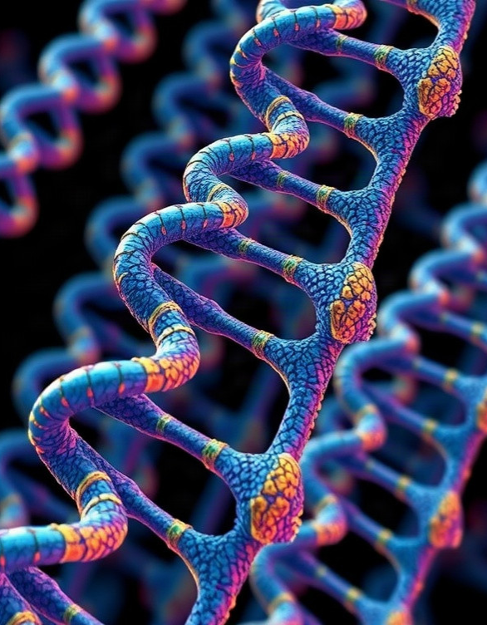
Влияние генома на общество
Диаграмма иллюстрирует результаты исследования генома человека: выявлено 30% однонуклеотидных полиморфизмов, определено 50% структурных вариаций, установлено 20% генов.
Параметры представлены в процентах.

Slide 14

Спасибо за внимание!
Спасибо за внимание. В этой презентации мы рассмотрели ключевые аспекты проекта «Геном человека», его цели и методы, а также основные открытия и их значение для медицины и общества. Мы обсудили перспективы развития геномики, проблемы и вызовы, а также этические и правовые вопросы, связанные с исследованием генома.

